Slide 1
사용자 매뉴얼
반다이남코 WMS
작성일: 2026-05-11
1 / 8

Slide 2
목 차
01. 차량 [MDCR01]
2 / 8

Slide 3
차량
[MDCR01]
3 / 8

Slide 4
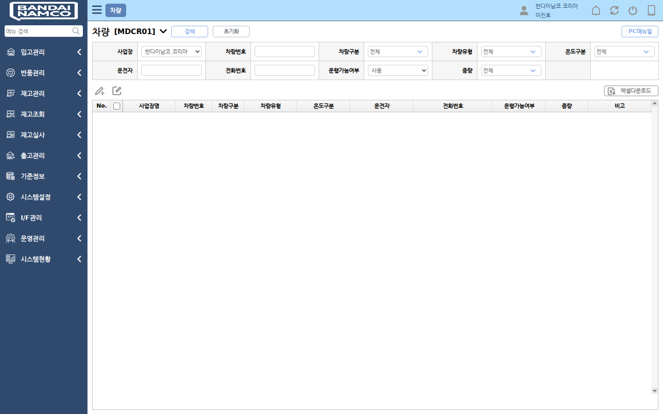
차량 - 메인 화면 [MDCR01]
■ 1. 검색 조건
1
· 화면 상단 조건을 입력 후 [검색] 클릭
■ 2. 결과 그리드
· 검색 실행 전 빈 상태로 표시됩니다.
2
4 / 8

Slide 5
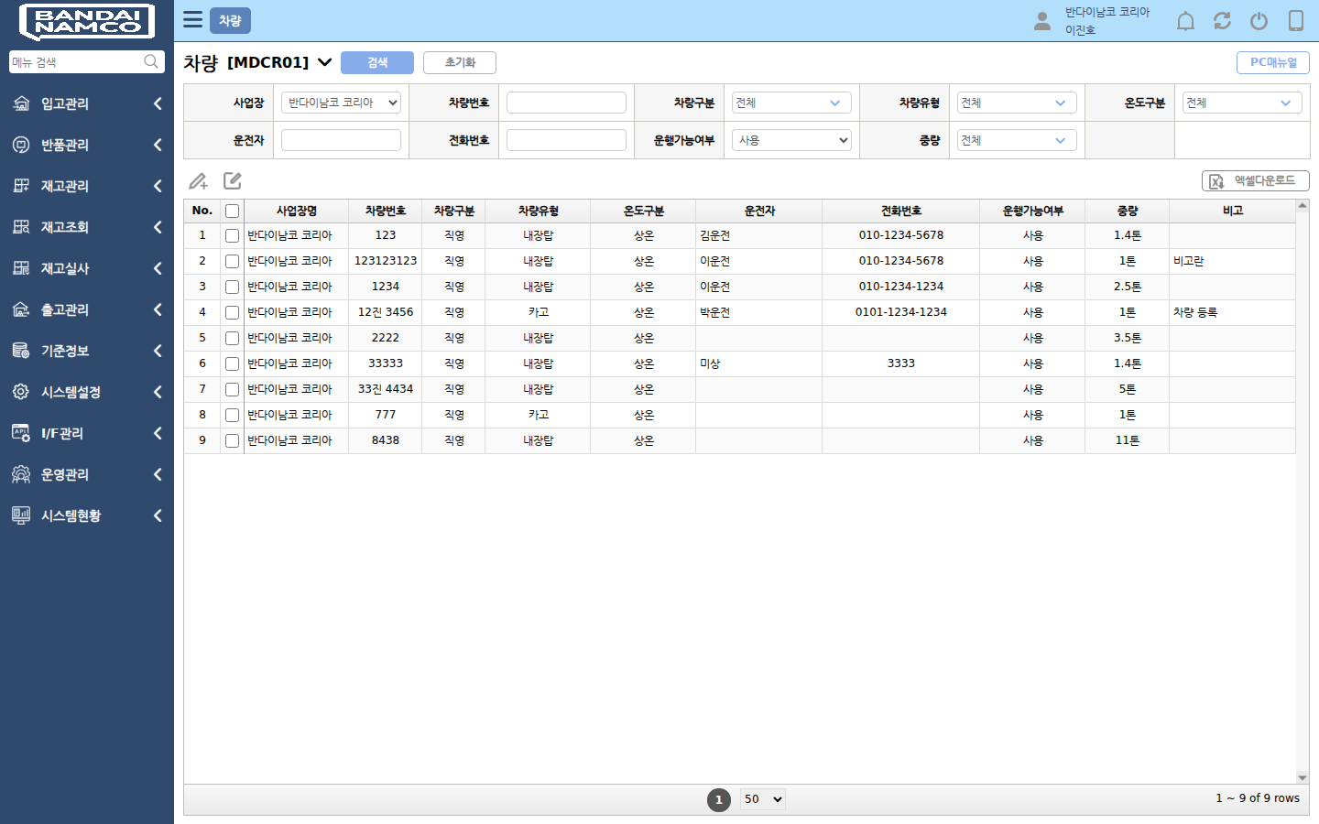
차량 - 검색 결과 [MDCR01]
■ 1. 검색 결과 그리드
· 입력한 조건에 해당하는 데이터가 표시됩니다.
■ 사용 방법
· 결과 행을 클릭하면 상세 정보가 표시됩니다.
1
· 페이지 하단에서 페이지 이동 / 페이지 크기를 변경할 수 있습니다.
5 / 8

Slide 6
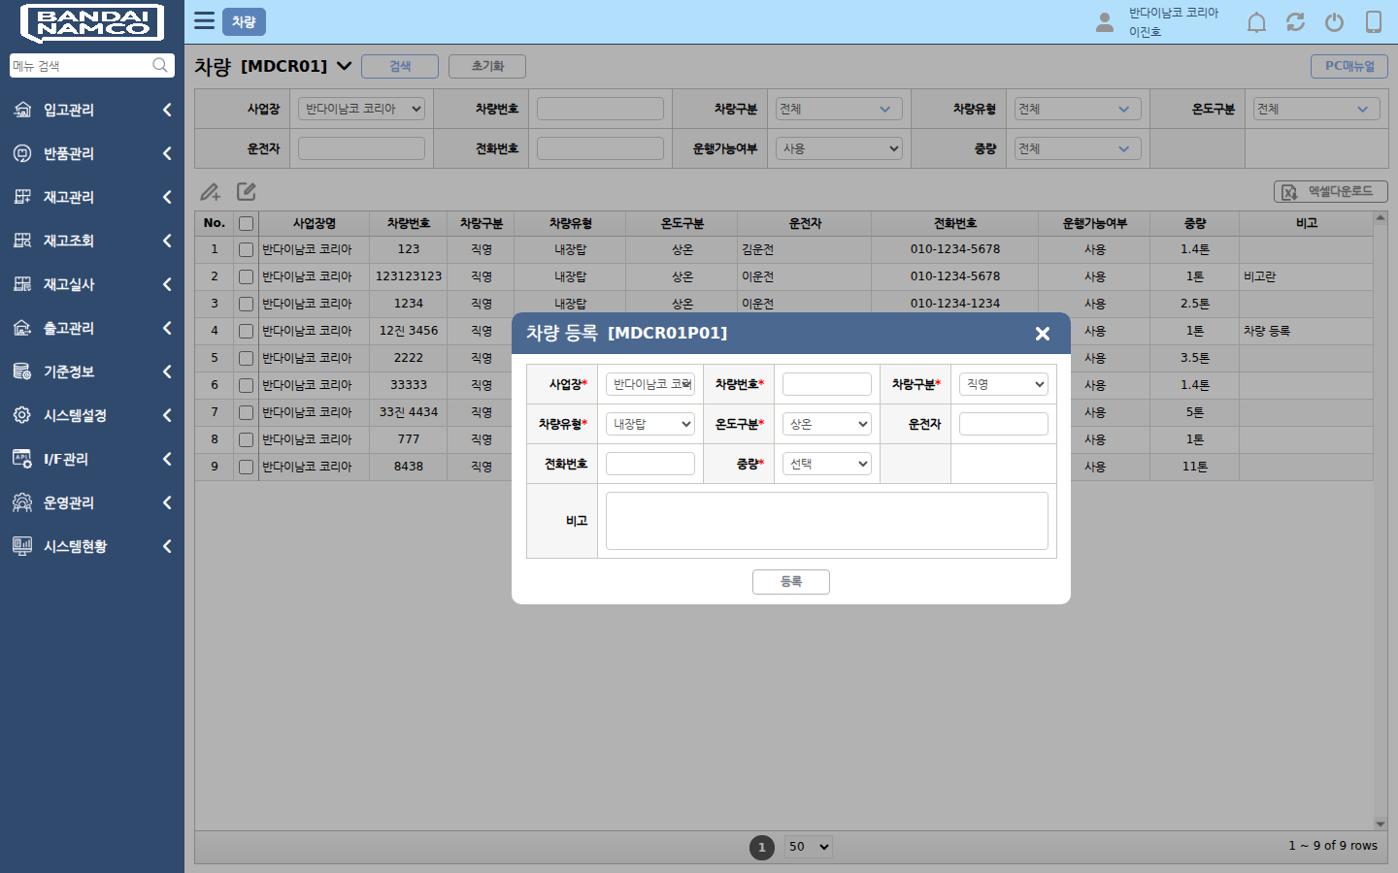
차량 - 등록 팝업 [MDCR01]
■ 1. 등록 팝업
·
버튼 클릭 시 표시됩니다.
· 필수 항목(*)을 모두 입력한 후
버튼을 클릭합니다.
·
또는
클릭 시 변경사항 없이 닫힙니다.
⚠ 본 매뉴얼은 팝업 화면을 보여주기 위해 열기만 한 상태입니다.
1
6 / 8

Slide 7
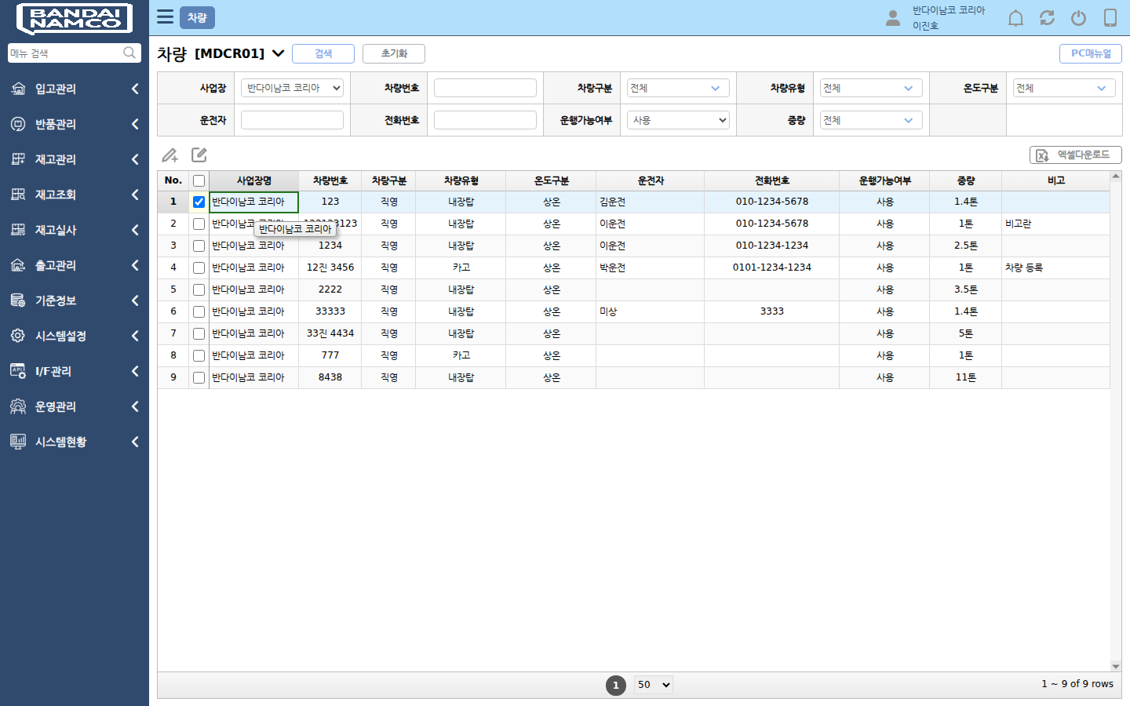
차량 - 행 선택 [MDCR01]
■ 1. 선택된 행
· 그리드 행 클릭 시 해당 행이 강조 표시됩니다.
· 행 선택 후
/ [삭제] / [복사] 등의 기능을 실행할 수 있습니다.
1
7 / 8

Slide 8

차량 - 수정 팝업 [MDCR01]
■ 1. 수정 팝업
· 결과 그리드에서 행 선택 후
클릭 시 표시됩니다.
· 필수 항목(*)을 모두 입력한 후
버튼을 클릭합니다.
·
또는
클릭 시 변경사항 없이 닫힙니다.
⚠ 본 매뉴얼은 팝업 화면을 보여주기 위해 열기만 한 상태입니다.
1
8 / 8

